Slide 1
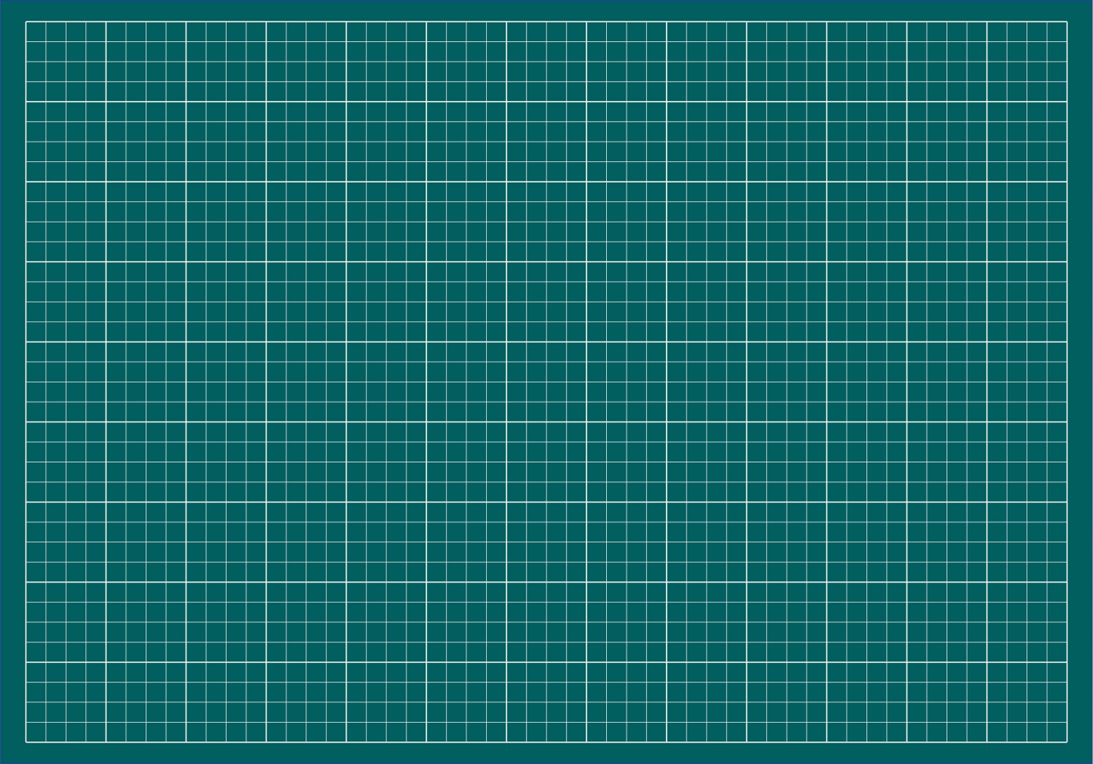
Thứ , ngày tháng 11 năm 2021
Thủ công
Cắt, dán chữ I, T

Slide 2
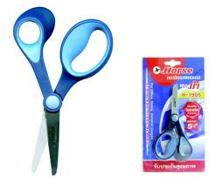

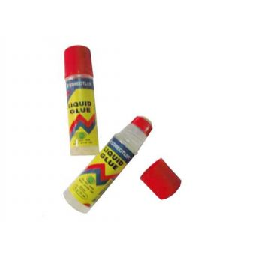
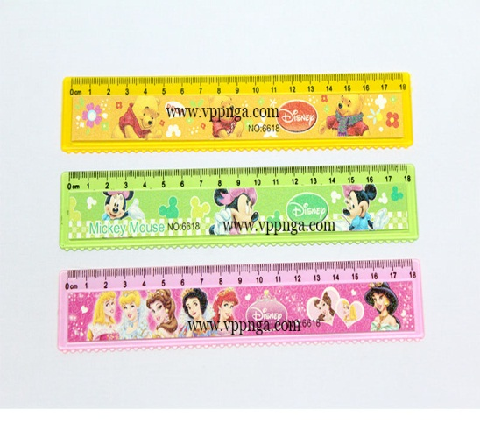
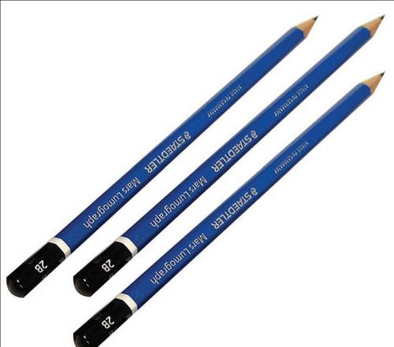
Kiểm tra dụng cụ
Giấy màu
Keo dán
kéo
Thước kẻ
Bút chì

Slide 3
CẮT, DÁN CHỮ I, T ( TIẾT 2)

Slide 4
Hoạt động 1: quan s¸t vµ nhËn xÐt
1 «
3 «
5 «
5 «
- Chữ I, chữ T cao mấy ô ? Rộng mấy ô ?
- Chữ I, T giống và khác nhau điểm nào?
.Nét chữ rộng 1ô - chữ I một nét, chữ T gồm hai nét

Slide 5

1. quan s¸t vµ nhËn xÐt
Nếu gấp đôi chữ I, chữ T theo chiều dọc thì 2 nửa của các chữ này như thế nào ?
Trùng khít nhau vì nửa trái bằng nửa phải

Slide 6
KẾT LUẬN: Các chữ mẫu I, T có nét rộng bằng nhau là 1 ô.
Chữ I và Chữ T có chiều cao bằng nhau.
Chữ T có chiều rộng bằng 3 ô.
Khoảng cách của hai chữ I – T là 2 ô.
Để cắt được hai chữ I – T, em cần phải kẻ chữ trước, cắt chữ sau.

Slide 7
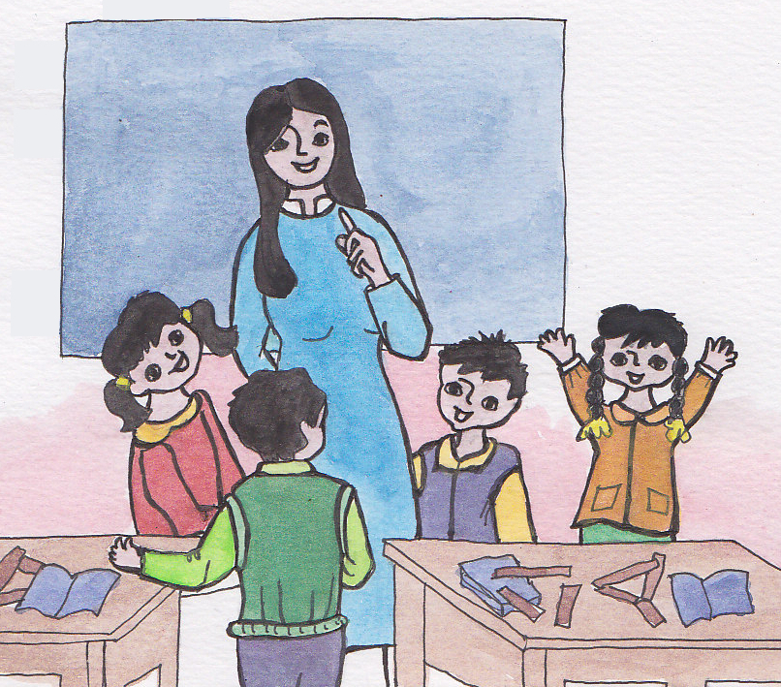
Hoạt động 2
Xem
hướng dẫn và làm thử

Slide 8
CẮT CHỮ I
Bước 1:
- Xác định 4 điểm chuẩn

Slide 9

CẮT CHỮ I
Bước 1:
- Nối 4 điểm lại.

Slide 10

CẮT CHỮ I
Bước 1:
- Dùng bút chì, thước kẻ nối 4 điểm lại

Slide 11

CẮT CHỮ I
Bước 2:
- Dùng kéo cắt theo đường kẻ bút chì

Slide 12
CẮT CHỮ T
Bước 1: Kẻ chữ T
Cắt hình chữ nhật có chiều dài 5 ô, rộng 3 ô.

Slide 13
CẮT CHỮ T
Bước 1:
- Xác định 8 điểm chuẩn

Slide 14

CẮT CHỮ T
Bước 1:
- Dùng bút chì, thước kẻ nối 8 điểm lại

Slide 15
CẮT CHỮ T
Bước 1:
- Dùng bút chì, thước kẻ nối 8 điểm lại

Slide 16

CẮT CHỮ T
Bước 2:
- Gấp đôi hình chữ nhật theo đường trục giữa

Slide 17
CẮT CHỮ T
Bước 2:
- Dùng kéo cắt theo đường kẻ bút chì

Slide 18
BƯỚC 3 : DÁN CHỮ

Slide 19
Bước 3: Dán chữ I,T
- Kẻ một đường chuẩn

Slide 20
Đường chuẩn

Slide 21
QUY TRÌNH: CẮT, DÁN CHỮ I, T GỒM 3 BƯỚC
Bước 2: Cắt chữ T
Bước 1: Kẻ chữ I, T
1ô
3ô
5ô
5ô
Bước 3: Dán chữ I, T

Slide 22
Thực hành
Yêu cầu :
Trật tự
Ngăn nắp
Giữ vệ sinh
An toàn

Slide 23
Tiêu chí đánh giá
Cắt chữ:
- Cắt đúng chữ I, T.
- Đường cắt thẳng, đều nét.
2. Dán chữ:
- Dán thẳng, phẳng.
3. Trình bày:
- Bố cục: Cân đối , hài hòa.

Slide 24




Chúc các em học tập tốt

